Slide 1
Współpraca R z KNIME na przykładzie analizy sezonu 2013/14 Ekstraklasy piłkarskiej.
Piotr Ocalewicz

Slide 2
Plan prezentacji
O mnie
Dlaczego R nie jest tak świetny jak wszyscy mówią…
Co możemy z tym zrobić czyli o projekcie KNIME.
Co dwie głowy to nie jedna. Przykłady wykorzystania kodu R w środowisku KNIME.
Podsumowanie i pytania

Slide 3



O mnie
Uniwersytet Ekonomiczny w Krakowie
Studia magisterskie: Informatyka i Ekonometria,
Studia podyplomowe: Praktyczne prognozowanie i analiza szeregów czasowych
StatSoft Polska Sp. z o.o.
Polskie biuro producenta oprogramowania STATISTICA
Dział Sprzedaży/Dział Klientów Kluczowych
Grupa Kapitałowa Integer.pl (InPost Paczkomaty)
Analityk Danych
Analizy wielowymiarowe, Raportowanie, Prognozowanie, Analizy ad-hoc,

Slide 4
Dlaczego nie warto korzystać z R?
Jest trudny (jak większość języków oprogramowania)
Nie ma interfejsu graficznego
Trzeba zapamiętać (przynajmniej) kilkanaście parametrów każdej funkcji
Odpowiedzialność za rozwój R jest rozmyta
Nie ma oficjalnego wsparcia technicznego
Trudno przedstawić komuś „z zewnątrz” schemat naszej analizy
itd..
… jaką mamy alternatywę open-source?

Slide 5

Program powstał w 2004 roku na Uniwersytecie u Konstancji
Początkowo nazywał się Hades, od nazwy pubu, do którego często zaglądali twórcy programu ☺
Obecna nazwa to skrót od słów KoNstanz Information MinEr
Pierwotnie stworzony głównie z myślą o analizie danych z dziedziny nauk przyrodniczych (biologia, chemia)
Obecnie rozwijany równolegle na Uniwersytecie w Konstancji oraz przez firmę KNIME AG w Zyruchu
Obecnie jedna z najlepszych platform analitycznych

Slide 6
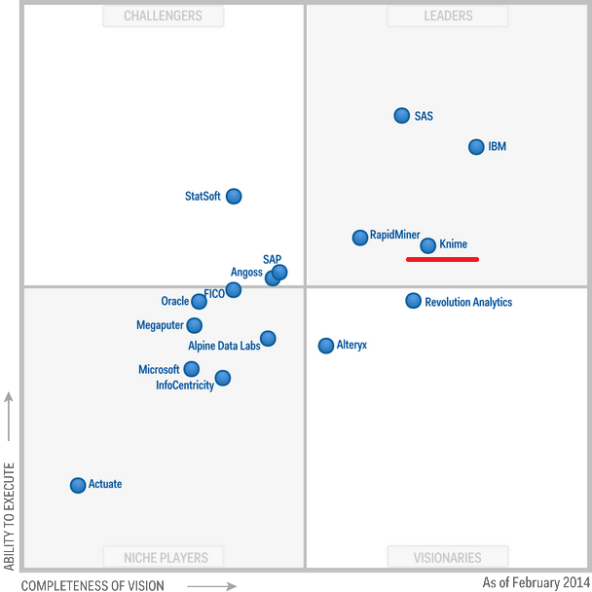
Gartner – Magic Quadrant for Advanced Analytics Platforms (luty 2014)

Slide 7

Plan analizy
Dwa zbiory danych o różnej strukturze
Zbiorcze dane za cały sezon
Wyniki poszczególnych meczów
Pierwszy zbiór danych:
Korelacja pomiędzy podstawowymi zmiennymi
Model regresji – jak wyniki zależą od budżetu klubu
Model regresji – liczba bramek zdobytych i straconych a punkty
Prezentacja danych ma mapie Polski
Drugi zbiór danych:
Rozkład liczby bramek i poszczególnych wyników
Wykres – zysk punktowy na jednej bramce

Slide 8
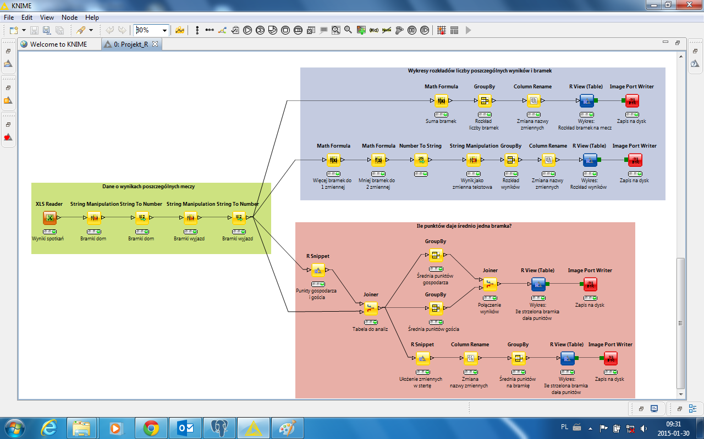
Mechanizm analizy cz. 1

Slide 9
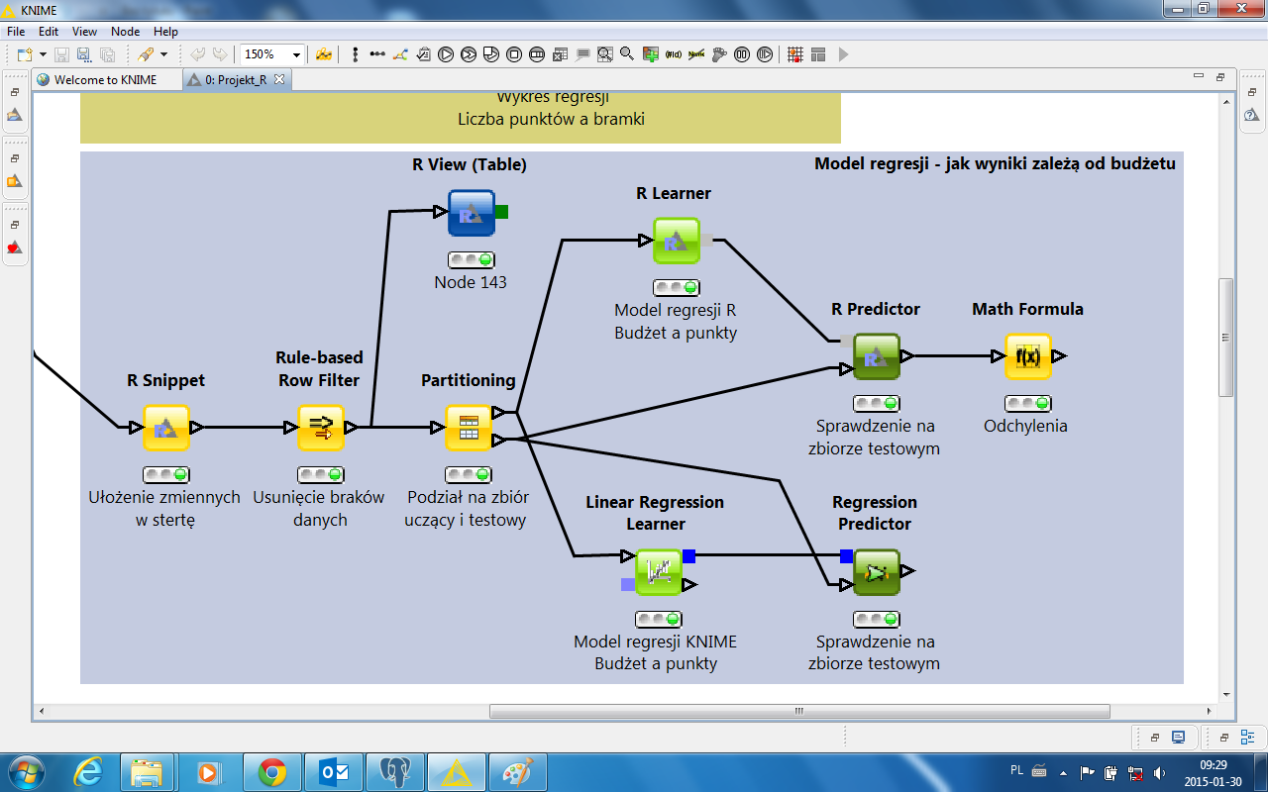
Mechanizm analizy cz. 2

Slide 10
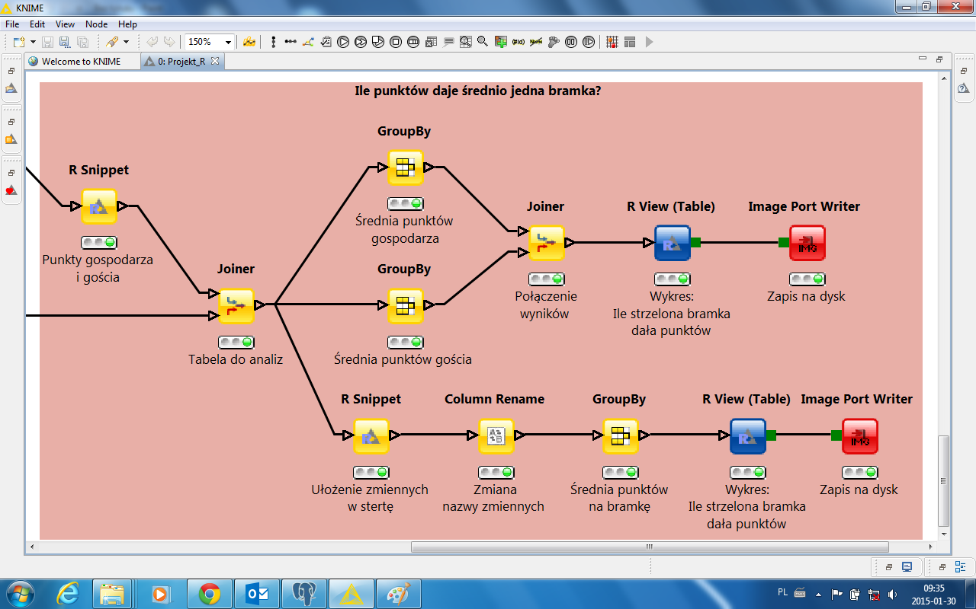
Mechanizm analizy cz. 3

Slide 11
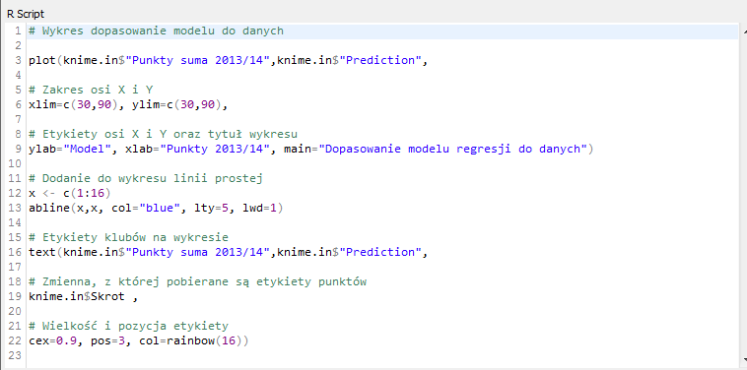
Kod R w środowisku KNIME

Slide 12
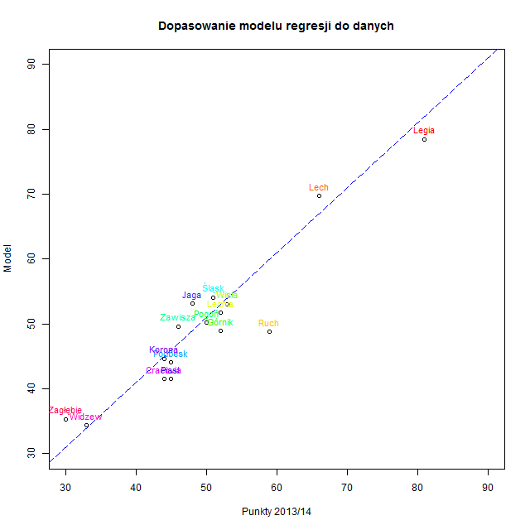
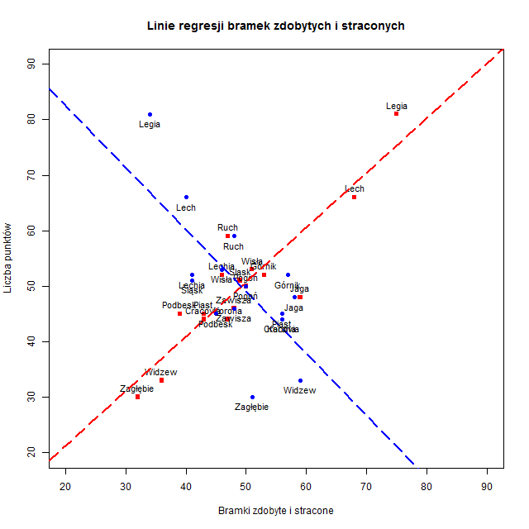
Wyniki analizy cz. 1

Slide 13
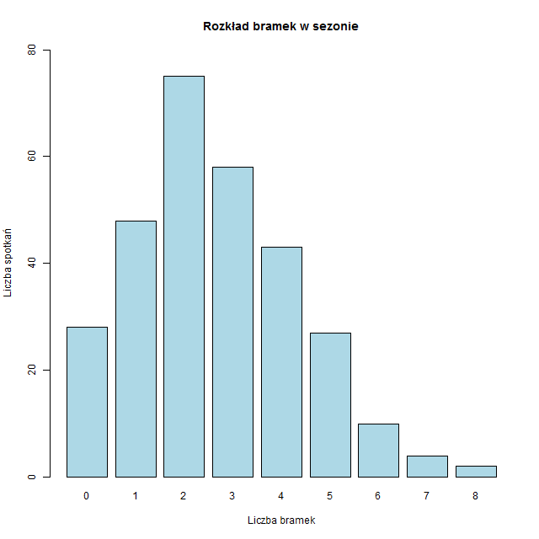
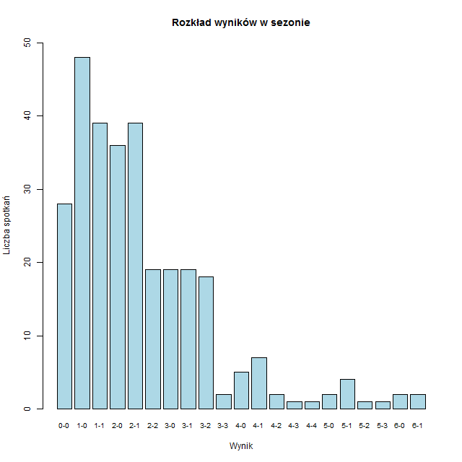
Wyniki analizy cz. 2

Slide 14
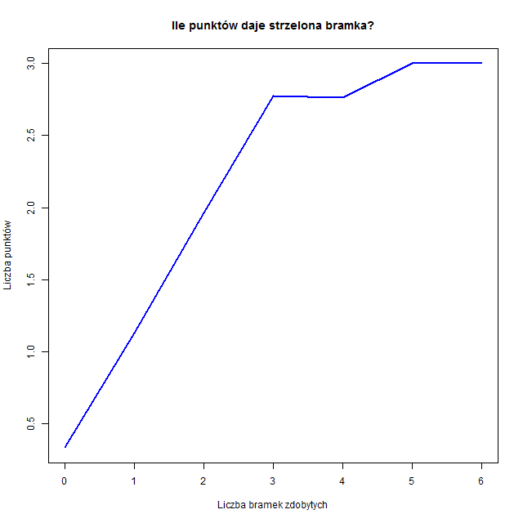
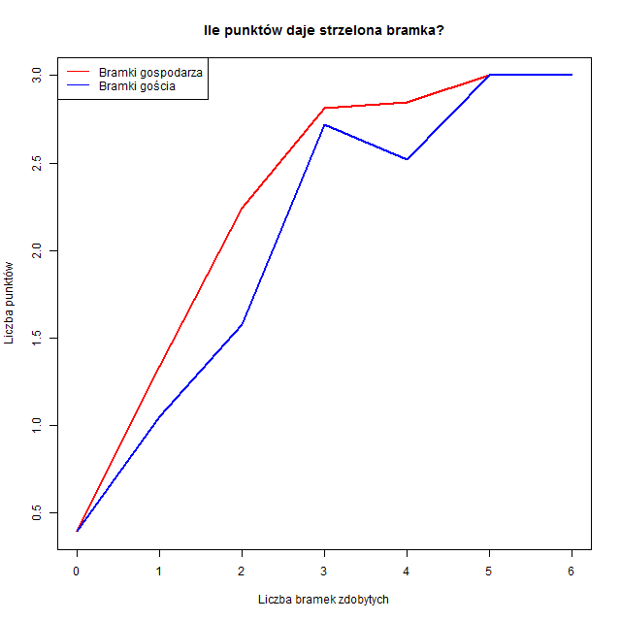
Wyniki analizy cz. 3

Slide 15
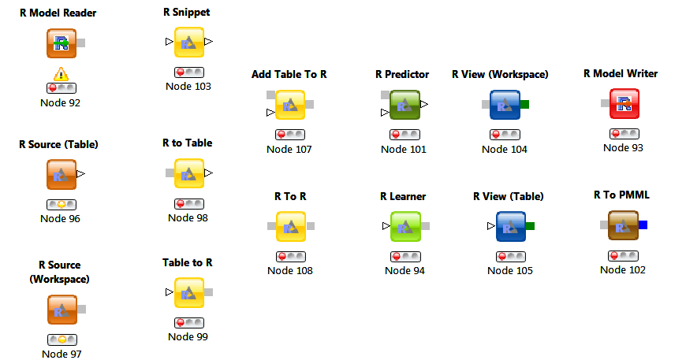
Dostępne moduły R w KNIME

Slide 16
Podsumowanie
Słabe strony środowiska R
Inne podejście do analizy danych – „flow” analityczny
Potrzeba wykorzystania kodu R w narzędziach analitycznych
Praktycznie każde liczące się środowisko analityczne wspiera R
Warto sprawdzić KNIME

Slide 17
Pytania (i odpowiedzi)
Kontakt:
e-mail: p.ocalewicz@erkakrakow.pl
LinkedIn: www.linkedin.com/pub/piotr-ocalewicz

